Slide 1
「人生最要紧的了解:呼召，塑造，一生
使徒行傳‬20:13-24

Slide 2
使徒行傳‬20:13-16
‪13 我們先上船，開往亞朔去，意思要在那裏接保羅；因為他是這樣安排的，他自己打算要步行。 14 他既在亞朔與我們相會，我們就接他上船，來到米推利尼。 15 從那裏開船，次日到了基阿的對面；又次日，在撒摩靠岸；又次日，來到米利都。 16 乃因保羅早已定意越過以弗所，免得在亞細亞躭延，他急忙前走，巴不得趕五旬節能到耶路撒冷。

Slide 3
使徒行傳‬20:17-21
‪17 保羅從米利都打發人往以弗所去，請教會的長老來。 18 他們來了，保羅就說：「你們知道，自從我到亞細亞的日子以來，在你們中間始終為人如何， 19 服事主，凡事謙卑，眼中流淚，又因猶太人的謀害，經歷試煉。 20 你們也知道，凡與你們有益的，我沒有一樣避諱不說的，或在眾人面前，或在各人家裏，我都教導你們； 21 又對猶太人和希臘人證明當向神悔改，信靠我主耶穌基督。

Slide 4
使徒行傳‬20:22-24
‪22 現在我往耶路撒冷去，心甚迫切（原文是心被捆綁），不知道在那裏要遇見甚麼事； 23 但知道聖靈在各城裏向我指證，說有捆鎖與患難等待我。 24 我卻不以性命為念，也不看為寶貴，只要行完我的路程，成就我從主耶穌所領受的職事，證明神恩惠的福音。

Slide 5
引言:
你有寫日記，記錄日誌的習慣嗎？
你有什麼發現呢？

Slide 6
你永远不能再次踏回原来的那一点。
在一些似乎重复又相似的事物下，体会的却是尽不相同。

Slide 7
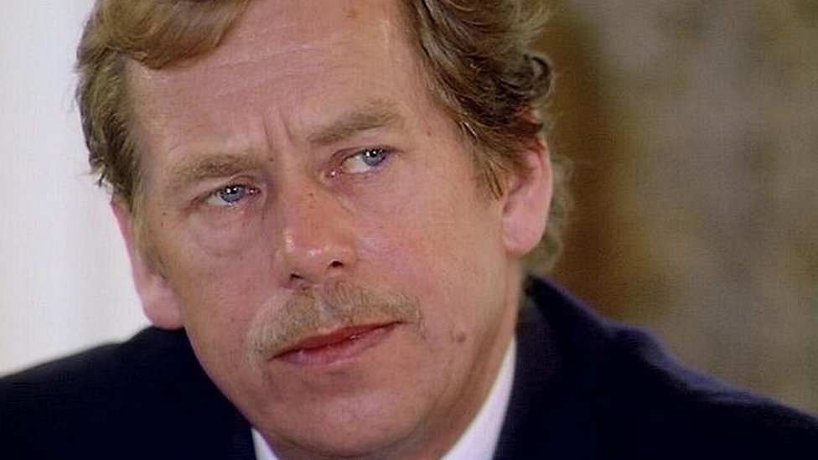
1989年11月在捷克是一個特殊的日子。
哈威爾為著七七憲章而坐牢的民權領袖，最終成為捷克的總統。

Slide 8
哈威爾…
在他坐牢的四年半的日子裏。他就只有透過每週一次的寫信給妻子作為與世界的唯一聯絡，成為他的日誌。
日誌成為他醒察人生意義最寶貴的時候。最後這些書信被收集成書，成為了歐洲歷史中三大監獄書信之寶厙( 3 Classics ) 。

Slide 9

到底那周而復始的生活中，對自己人生有什麼可知？頓悟？

Slide 10

保羅也將自己服侍的日子記錄在經卷中
在表面:保羅記載了他行程的一點一滴。
記載與一個教會長老交談的內容。
到底有什麼特別之處？我们發現些甚麽？

Slide 11
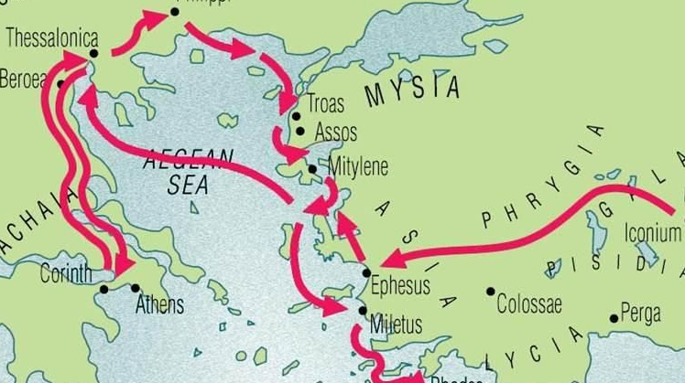
I 一生在这里(呼召)开始。
先看他的行程(20:13-15 ):
‪13 亞朔，來到米推利尼，
次日到了基阿的對面；
又次日，在撒摩靠岸；
又次日，來到米利都。

Slide 12
為什麼心中廹切，急速要回到耶路撒冷？
呼召=责任+承担+改变
他要將外邦人救災的奉獻帶到的耶路撒冷中。
他心中所紀念開展服侍之時的耶路撒冷教會。
更願意在五旬節時候將復活的信息分享與聚集的猶太人。

Slide 13
但為何要在以弗所南80里與長老會面？
就在他馬不停蹄的日子裏，看見他在神的呼召下的改變:
宣教到培育，
外在的取捨，
內在的塑造。

Slide 14
基督徒使用最多的用語…

Slide 15
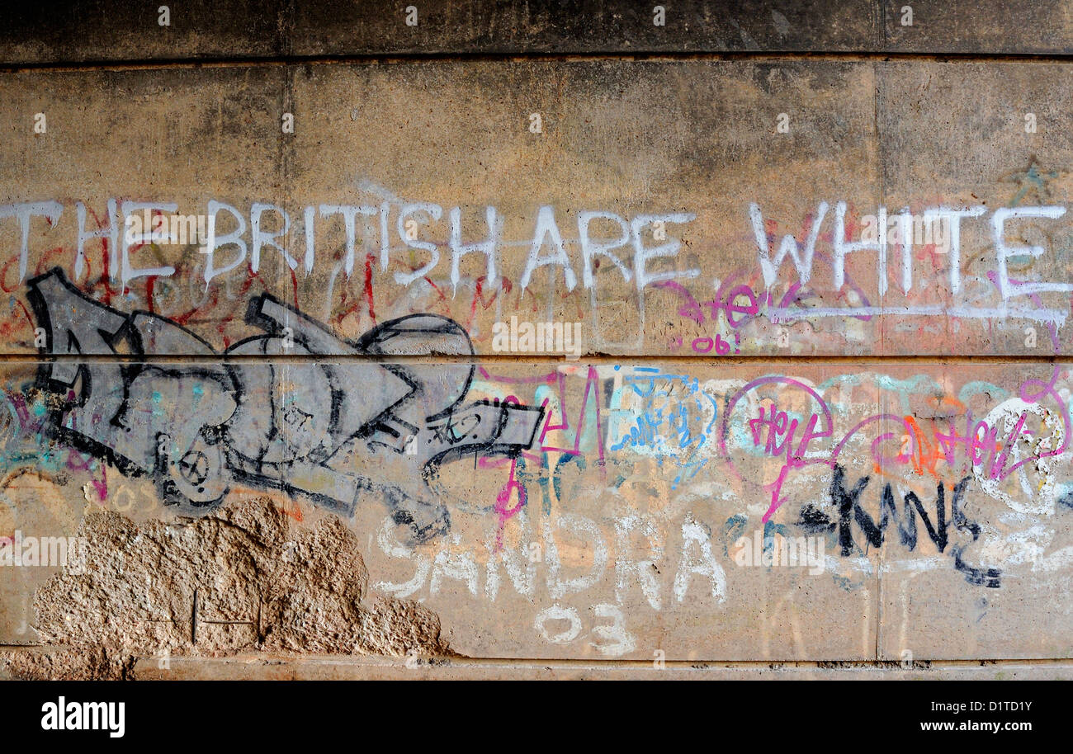
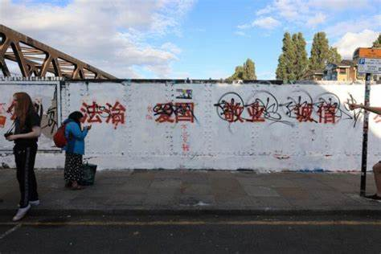
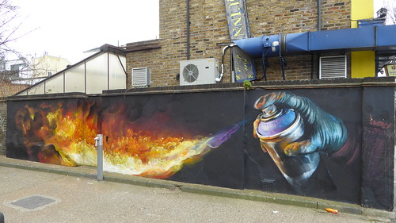
II 今日基督徒生活受世界兩種的塗鴉

Slide 16

A 第一種心靈塗鴉: 一切歸自然。
我們驚訝自然界的獨特之處，忽略神在我們生命中的呼喚。
最明顯的例子就是自然界蝴蝶的蛻變。

Slide 17
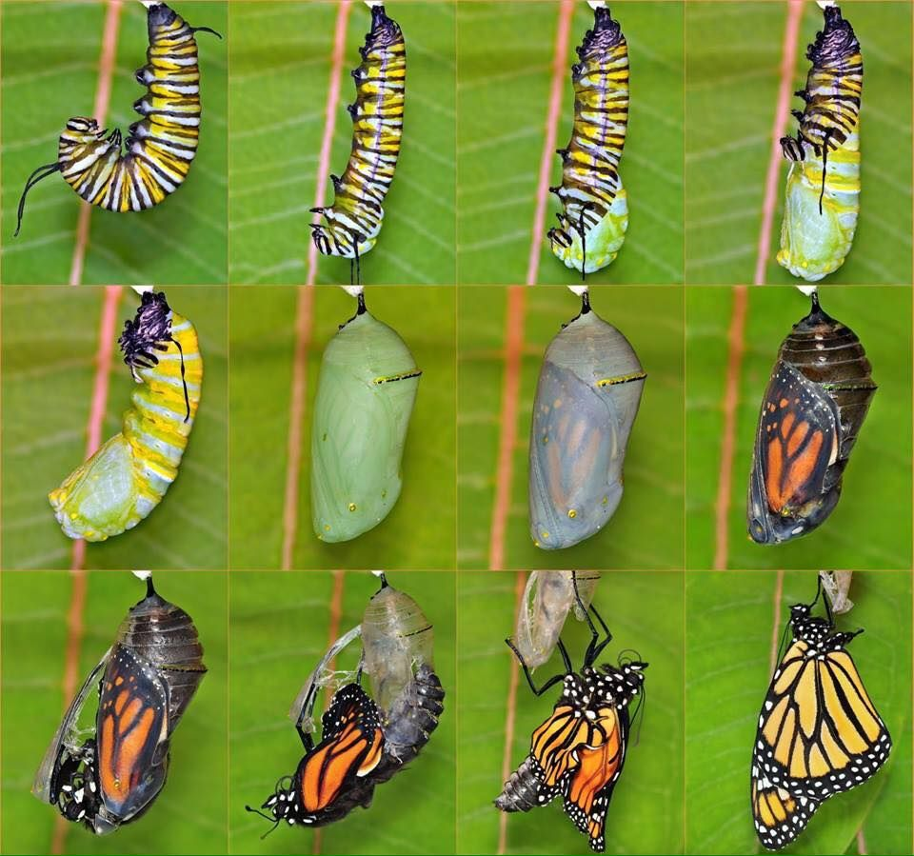
一個黑色毛毛蟲竟然成為了變幻多彩的蝴蝶!

Slide 18
一切也是自然:自然生，自然變，自然存，自然死。
日記筆錄的事物只不過是一個過程。
走過，哭個，憂傷過， 患難過...仍然是自然現象。生老病死是自然界的現象。
因此不能明白為什麼保羅心中焦慮萬分，更不明白為什麼仍然顧念以弗所教會。

Slide 19
隨遇而安
我們向上帝靜音，所以對信仰生活，對抉擇，對人際關係，都認為是自然過程，隨遇而安。對教會生活也是一樣，生活中沒有任何可以使你起勁，觸動心靈的地方。失去了屬靈的知覺力，在我們周而復始的信仰生活中，不是活躍的參與，更不是積極的尋求。

Slide 20
看保羅對長老所說的一番話:
保羅就說：「你們知道，自從我到亞細亞的日子以來，在你們中間始終為人如何， 19 服事主，凡事謙卑，眼中流淚，又因猶太人的謀害，經歷試煉。 20 你們也知道，凡與你們有益的，我沒有一樣避諱不說的，或在眾人面前，或在各人家裏，我都教導你們；

Slide 21
看保羅對長老所說的一番話:
保羅看見自己的人生階段，就只有一個起點:呼召。
認知所有一切的發生都是出於神給他的呼召。
環境正在上帝的手中塑造了他一生的方法

Slide 22
他的告白:
他的谦卑:是因爲神的呼召浩大，事工又大又難。
他的眼泪:并非因为失败，绝望。
他受的攻击:是一种完成呼召的塑造。
保罗没有提到人生的成就。他的第一天是在呼召的那一天。
前事毫无意义，看如糞土。「我卻不以性命為念，也不看為寶貴。」

Slide 23
B 第二種心靈塗鴉影響:人本勝天地。
看見了環境就想勝過它。
患難產生一種超人的意志力。
改變環境=改變世局=改變命運。
消滅敵對，反敗為勝。

Slide 24
22 現在我往耶路撒冷去，心甚迫切（原文是心被捆綁），不知道在那裏要遇見甚麼事； 23 但知道聖靈在各城裏向我指證，說有捆鎖與患難等待我。

Slide 25
若沒有呼召的瞭解
沒有呼召的瞭解，我們以為保羅向以弗所教會所申述的，就是一種服侍的意志力。
若是服侍的意志力，
他為何談到他你困擾呢？為何不逃跑?

Slide 26
人本:
面對環境卻不肯接受神的呼召下的塑造，
以經驗取得勝利，
以組織力來奪得成功。

Slide 27
保羅真正所談論的: 人生最終的目標
不是談論建立成功的步伐
不是阿Q精神
並不是為成功來接單，也不是為流芳百世的傳奇

Slide 28
保羅真正所談論的: 人生最終的目標
是:
證明神恩惠的福音,
是要走完人生的道，
因呼召而捨已。

Slide 29
與長老的關係
因呼召，不以職份看彼此。
坦然面對長老，
以同工的身份彼此勸勉。

Slide 30
面对职事
不是因著責任。
環境是要用來塑造人的成熟。
不再懼怕，以忠诚相待。

Slide 31
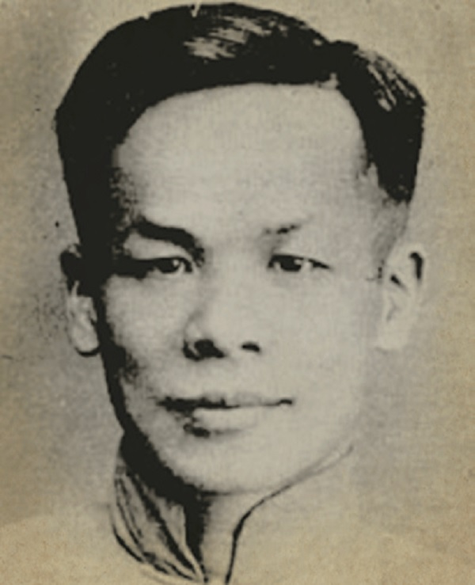
今天中國教會許多傳道人所走過的道路也是一樣
宋尚節也走過內心被塑造的時刻。
宋尚節這一段被關起來的時間，就把聖經讀了幾十遍等，於他的一段曠野時期。幾乎每一個被神使用的人都有一段曠野時期，他那一段時間裡面好像不能做什麼，而是神借那個階段磨練，造就他，特別是讓他對神的話有更深的認識。

Slide 32
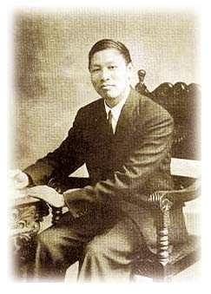
倪柝聲也寫下了這首詩歌…
當我蒙恩能夠施恩，可憐！我竟自己知道！
我是如何超越本分，自己覺得，自己記牢！
我想我是活在神前，但我暗許自己敬虔！
我的一生充滿試煉，大至不是常人可忍；
人雖不知我的苦艱，我卻知道自己堅韌；
我想我是丟棄自己，但我不忘自己經歷！

Slide 33
最近支持十多位退休牧師的一番話…

Slide 34
三個呼召
基督徒的呼召:要過聖潔的生活。
委身的呼召:在我們所站之處為主盡忠。
生活的呼召:讓我們全心帶著責任榮耀見證上帝。

Slide 35
我認識上帝的呼召嗎?
今天我的呼召是否影響我的決定，人際關係和在目標上?
我有沒有因為接受呼召也同時接受神在內心的塑造?
我的性格是否被塑造成為最好的見證?

